Slide 1




用Python学习RSI相对强弱指标找到股票买卖信号
《数据分析师》微专业
直播公开课

Slide 2

导师介绍（Mars老师）
曾任职于大型出行行业公司，15年教学经验。精通Hadoop大数据架构，Python数据分析，机器学习，量化交易系统设计。
网易云课堂签约讲师，主讲大数据Hadoop生态，Python全栈开发，数据挖掘， 机器学习， 图像处理， NLP和人工智能课程。
拥有国内外各大高校和互联网行业巨头颁发的机器学习与大数据相关证书40多项。累计录制各类IT教学视频500余集。

Slide 3


导师介绍（Mars老师）相关证书展示
深度学习DeepLearning.ai实验室认证
-吴恩达亲授
微软/甲骨文/Cloudera等公司颁发相关
数据分析师证书

Slide 4
今天讲什么？
1.业务场景：量化交易中的RSI相对强弱指标
2.工具介绍：用Python实现RSI策略
3.分析结果：利用回溯测试策略效果

Slide 5



资料获取通道
扫一扫 添加网易助教老师
领取大额优惠+学习资料
Notes:
大数据运用很多，但地产方面基本是停滞的

Slide 6

资料获取通道
课程小结
环境搭建
Python语言安装：官网下载安装包 – 版本3.X
运行Python的工具：集成开发环境
工具包安装：PIP包管理工具
一个开源的Python发行版本，包含大量工具包，以及Spyder、Jupyter Notebook
（安装包已提供给大家）

Slide 7


资料获取通道
课程小结
基于网络的Web应用程序：JupyterNotebook
前期作为学习笔记本
集成开发环境：Spyder
后期作为主要运行Python的“平台”

Slide 8
01
业务场景：量化交易中的RSI相对强弱指标

Slide 9
什么是RSI指标
1、RSI基本概念
在股票市场上，买方和卖方力量的消长会影响股票的架构，如果股票的买入力量大于卖出力量，则股票的价格会上涨，反之则会下跌。如何运用一种巧妙的方法来判断股票的买入力量和卖出力量的强弱？
这个问题在20世纪70年代被一位投资者提出并最终找到了解决方法。
韦尔斯.维尔德在1978年6月的Futurn杂志月刊上发表了一种衡量证券自身内在相对强度的指标，这个指标叫Relative Strength Index 简称RSI，中文名字相对强弱指标。
Notes:
大数据运用很多，但地产方面基本是停滞的

Slide 10
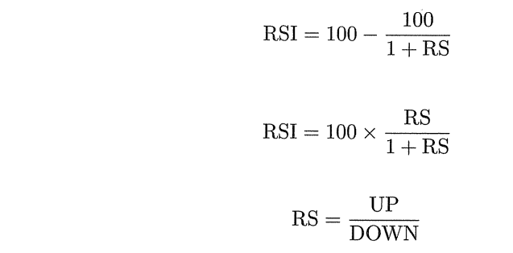
什么是RSI指标
2、RSI的计算方法
RSI是一种特定公式计算出来的值，投资者可以通过RSI的取值来判断股票的买入和卖出情况，进而预测未来股票的价格走势。例如，如果股票的买入力量大于股票的卖出力量，则可以预测未来价格可能会上涨。
Notes:
大数据运用很多，但地产方面基本是停滞的

Slide 11
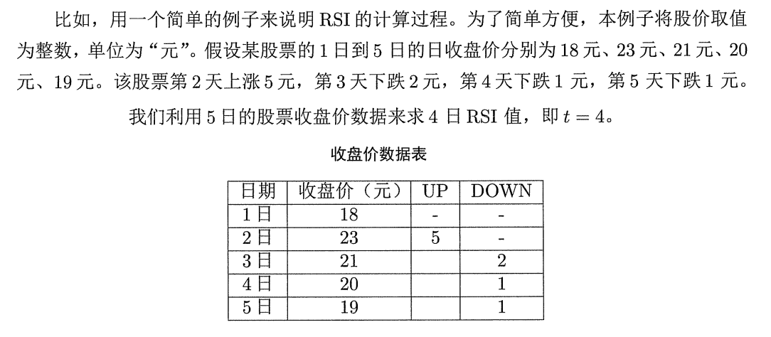
什么是RSI指标
3、RSI的计算方法
Notes:
大数据运用很多，但地产方面基本是停滞的

Slide 12
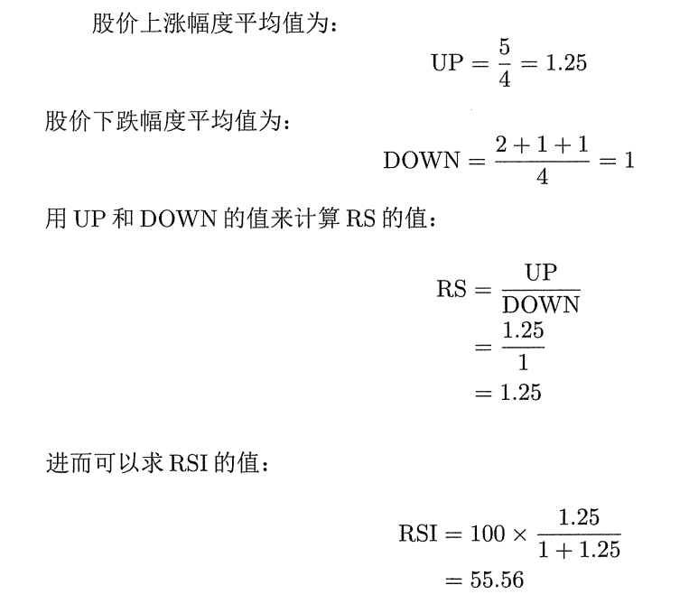
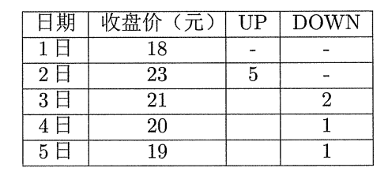
什么是RSI指标
Notes:
大数据运用很多，但地产方面基本是停滞的

Slide 13
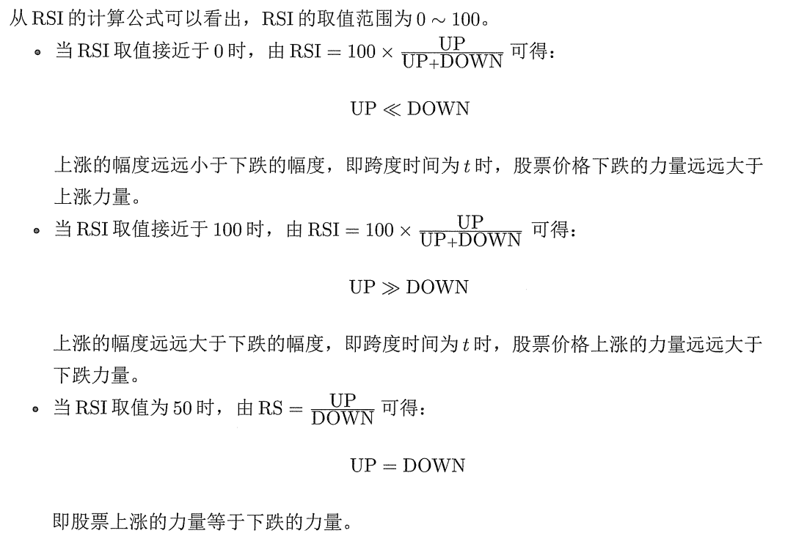
什么是RSI指标
Notes:
大数据运用很多，但地产方面基本是停滞的

Slide 14
02
工具介绍：用Python实现RSI策略

Slide 15
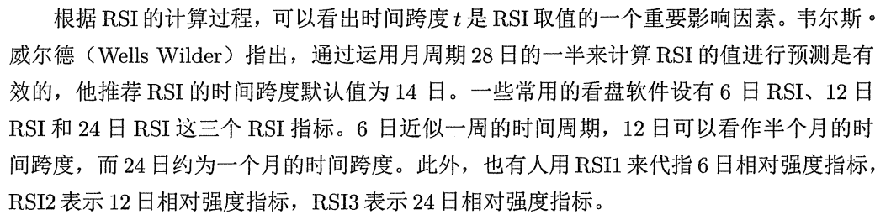
RSI指标的天数差异
Notes:
大数据运用很多，但地产方面基本是停滞的

Slide 16
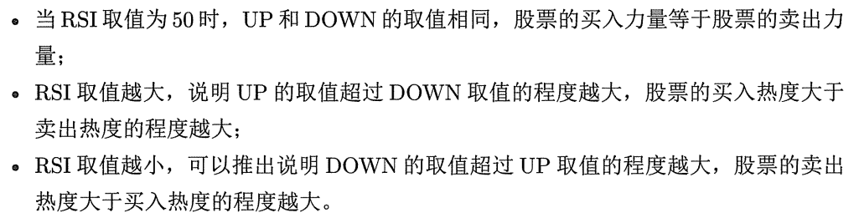
RSI指标的超买超卖状态
Notes:
大数据运用很多，但地产方面基本是停滞的

Slide 17
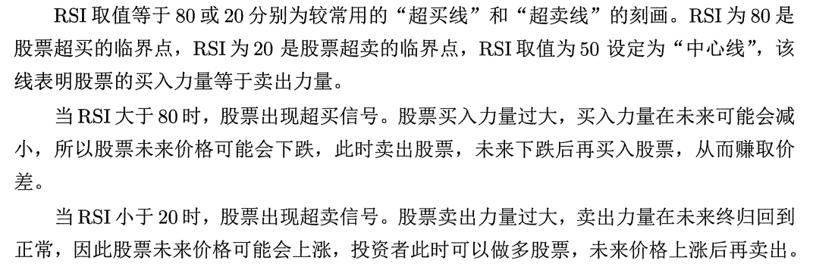
RSI指标的超买超卖状态
Notes:
大数据运用很多，但地产方面基本是停滞的

Slide 18
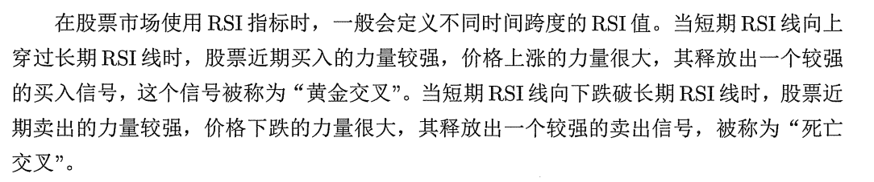
RSI指标的黄金交叉和死亡交叉
Notes:
大数据运用很多，但地产方面基本是停滞的

Slide 19
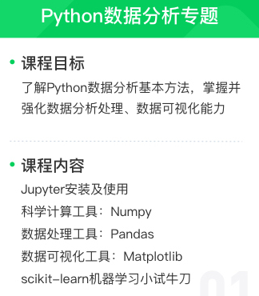
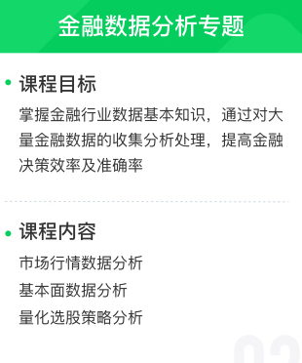
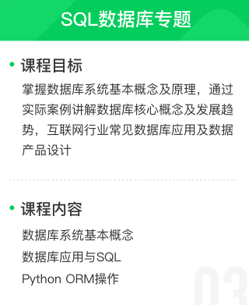
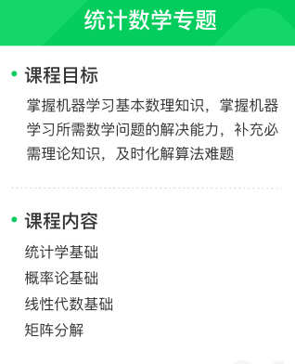
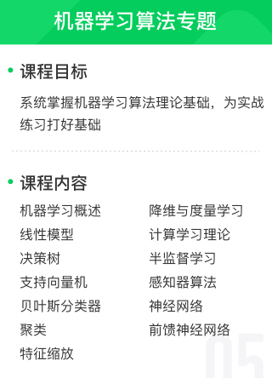
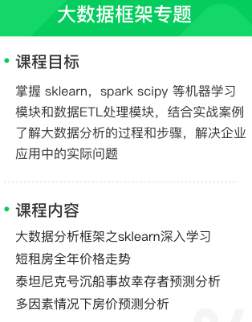
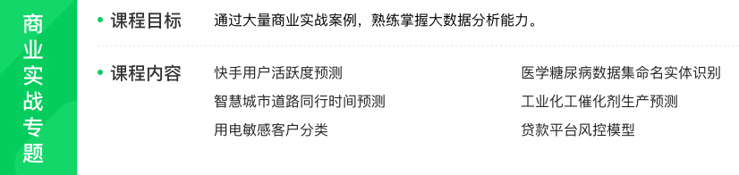
Python+SQL+算法+大数据全技能人才培养方案
+
+
+
+
+
扫一扫 添加网易助教老师
领取课程大纲和大额限时优惠

Slide 20
03
分析结果：利用回溯测试策略效果

Slide 21
案例演示过程（捕捉RSI形态）
本节课程整个展示过程采用由浅入深方式进行，准备了多套教案，我们分别来看一下如何一步步带领各位学员学会K线形态捕获。
1
2
3
常见K线绘制
利用Python
绘制RSI
捕获超买和
超卖状态
捕获黄金交叉和死亡交叉
Notes:
大数据运用很多，但地产方面基本是停滞的

Slide 22
04
分享 - 如何成为高级数据分析师？

Slide 23
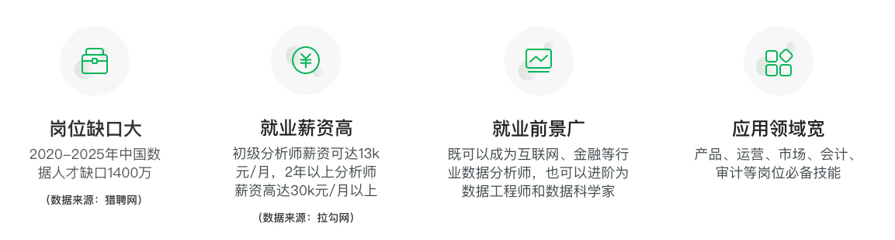
数据分析师的就业前景

Slide 24
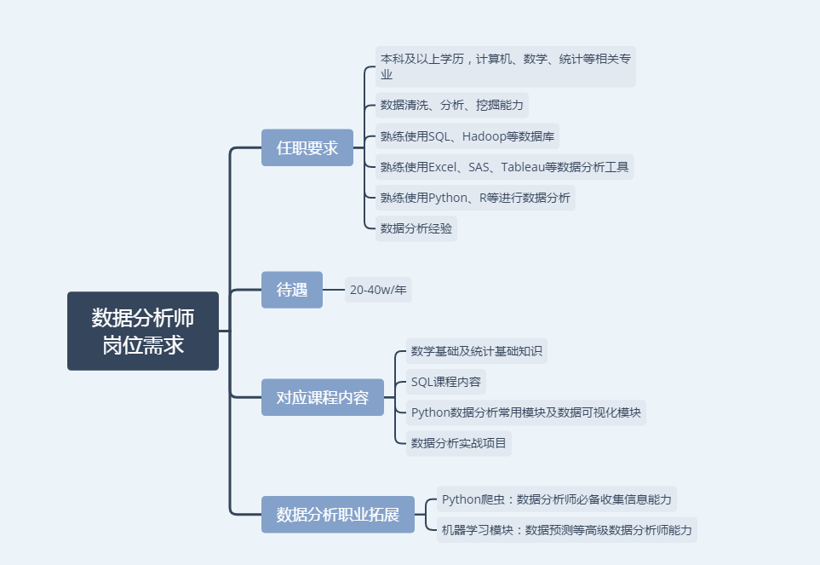
高级数据分析师需要哪些技能？
你需要达到的各项要求，看看哪些你还不会？
1、广泛的数据获取手段
2、敏锐的数据洞察力
3、高效的数据处理方法
是不是发现都还不会？

Slide 25
随之而来的是这些问题……
转行困难
经验缺少
初入数据分析领域，缺乏系统的理论认知
学得不全面，算法部分太难
自学数据分析知识，网上的学习资料多而杂
没有实际的项目可以实践，学了感觉没用
提升缓慢
数据依赖
经常做重复性工作，碰到问题耗时很久
很难找到人帮忙指点、解答
工作依赖数据做结果导向，但又不知道分析
出来的结果是否正确
现在你不需要这么烦恼了！

Slide 26
微专业—数据分析师
专家讲师
实时督学服务
0基础可学
30
6
助教团队
+
+
课时
直播
解答
全天
报名后即可学习基础部分，2020年5月29日开始
3个月的时间
助教实时答疑
7个核心专题
真正提高学习、工作效率

Slide 27
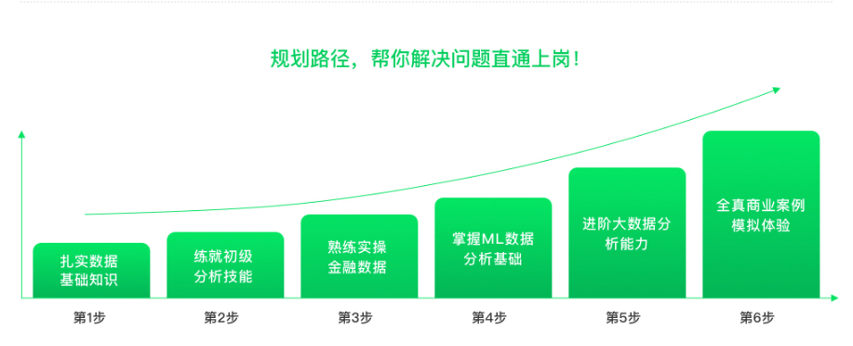
微专业–数据分析师
掌握数据分析方法· 进阶高级分析能力 · 实操行业顶级项目
由网易特邀顶级专家导师打磨，7个核心专题，10+个顶级项目实战
由网易云课堂颁发毕业证，此证获猎聘、LinkedIn（领英）等猎头公司认可，可用于网易等名企内推
Notes:
大数据运用很多，但地产方面基本是停滞的

Slide 28
Python+SQL+算法+大数据全技能人才培养方案
+
+
+
+
+
扫一扫 添加网易助教老师
领取课程大纲和大额限时优惠

Slide 29

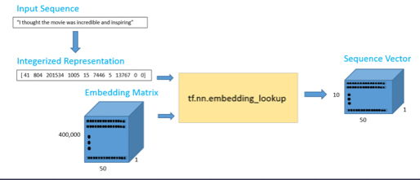
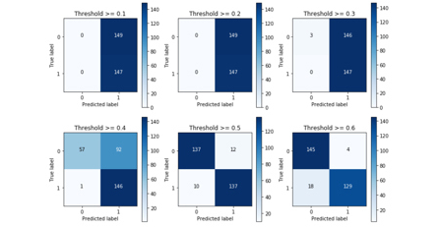
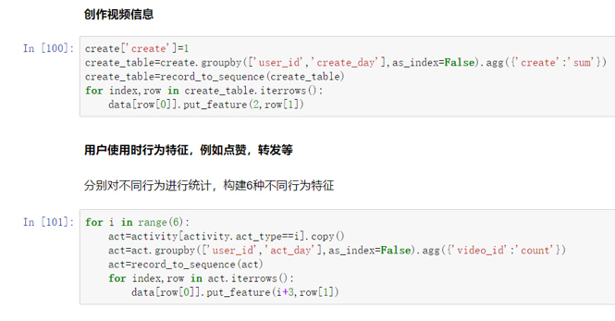
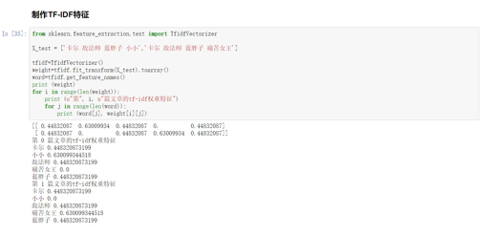
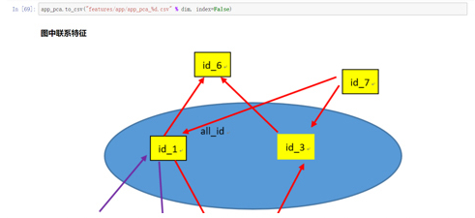
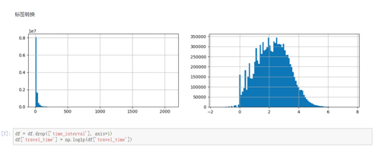
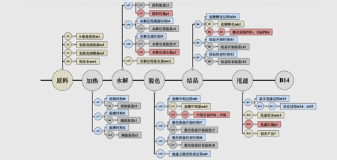
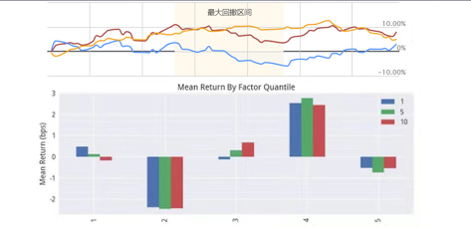
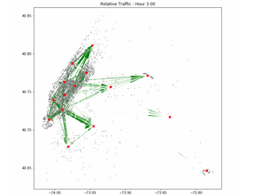
案例实操：企业级应用型项目集中培训
掌握数据分析方法· 进阶高级分析能力 · 实操行业顶级项目
由网易特邀顶级专家导师打磨，7个核心专题，10+个顶级项目实战
由网易云课堂颁发毕业证，此证获猎聘、LinkedIn（领英）等猎头公司认可，可用于网易等名企内推
Notes:
大数据运用很多，但地产方面基本是停滞的

Slide 30
课程配套
01
02
03
04
学习计划
直播+录播
配套作业
阶段测试
……
……
……
……

Slide 31


教学服务：就业内推
Notes:
大数据运用很多，但地产方面基本是停滞的

Slide 32
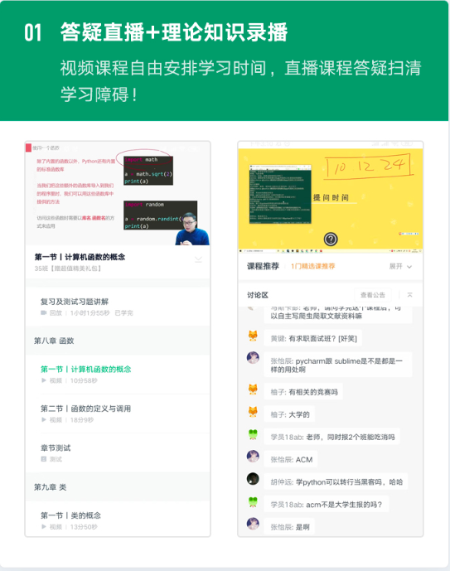
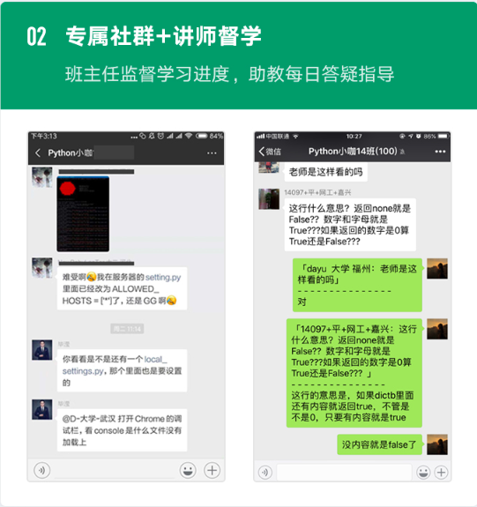
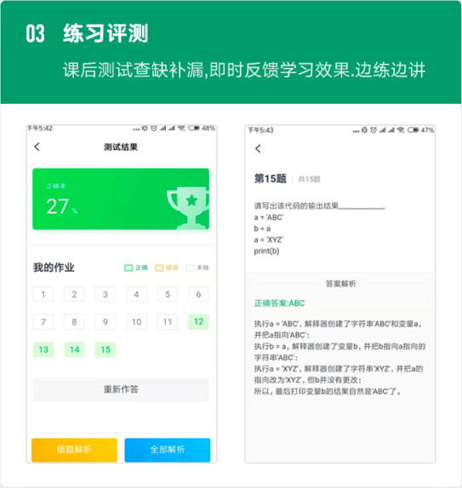
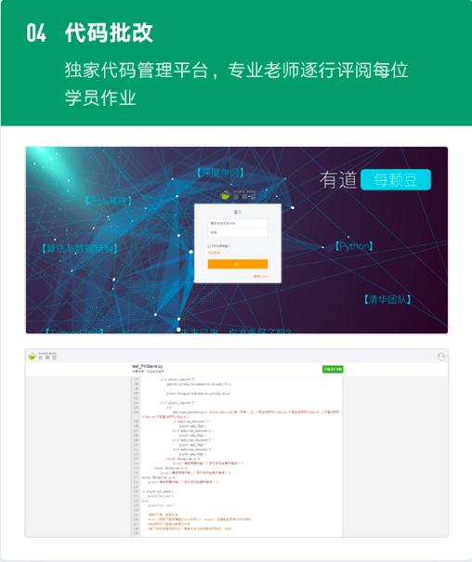
班级社群答疑讨论
Notes:
大数据运用很多，但地产方面基本是停滞的

Slide 33
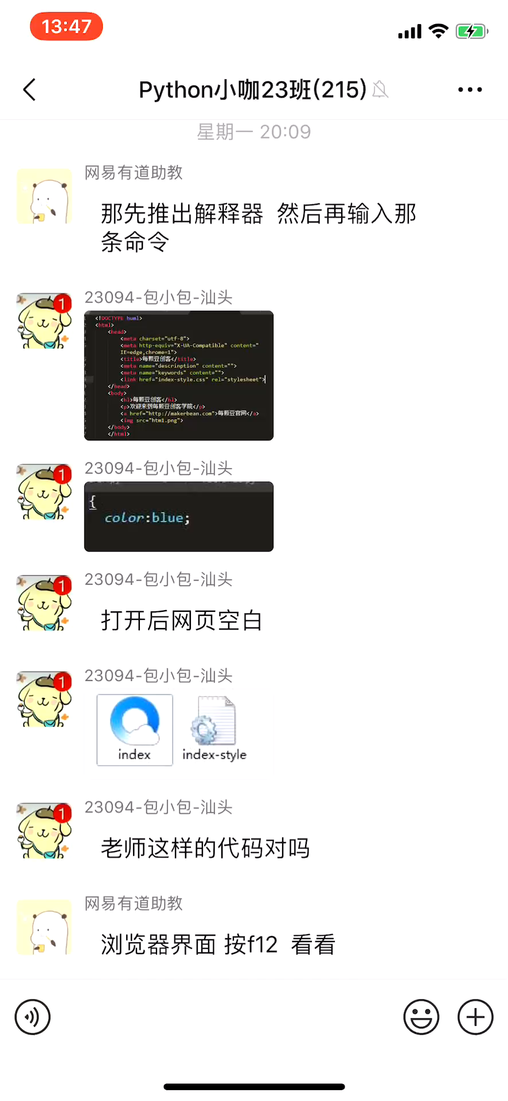
课后学习成果测试
Notes:
大数据运用很多，但地产方面基本是停滞的

Slide 34

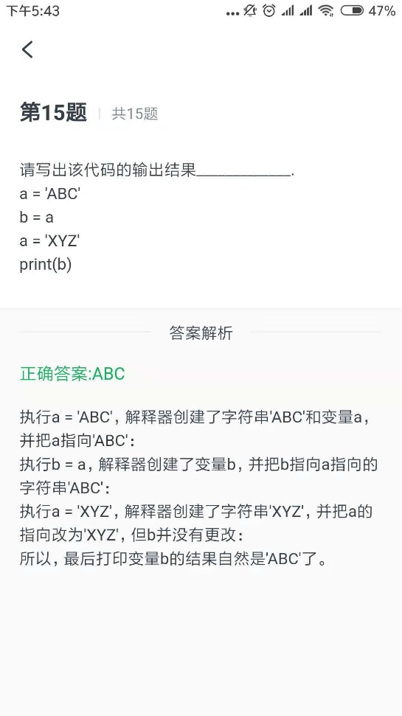
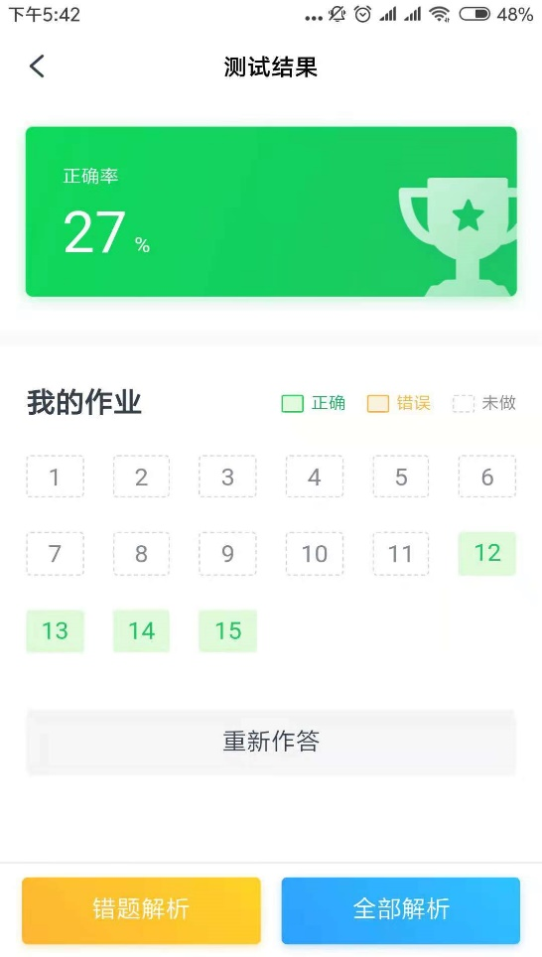
项目作业实操
Notes:
大数据运用很多，但地产方面基本是停滞的

Slide 35


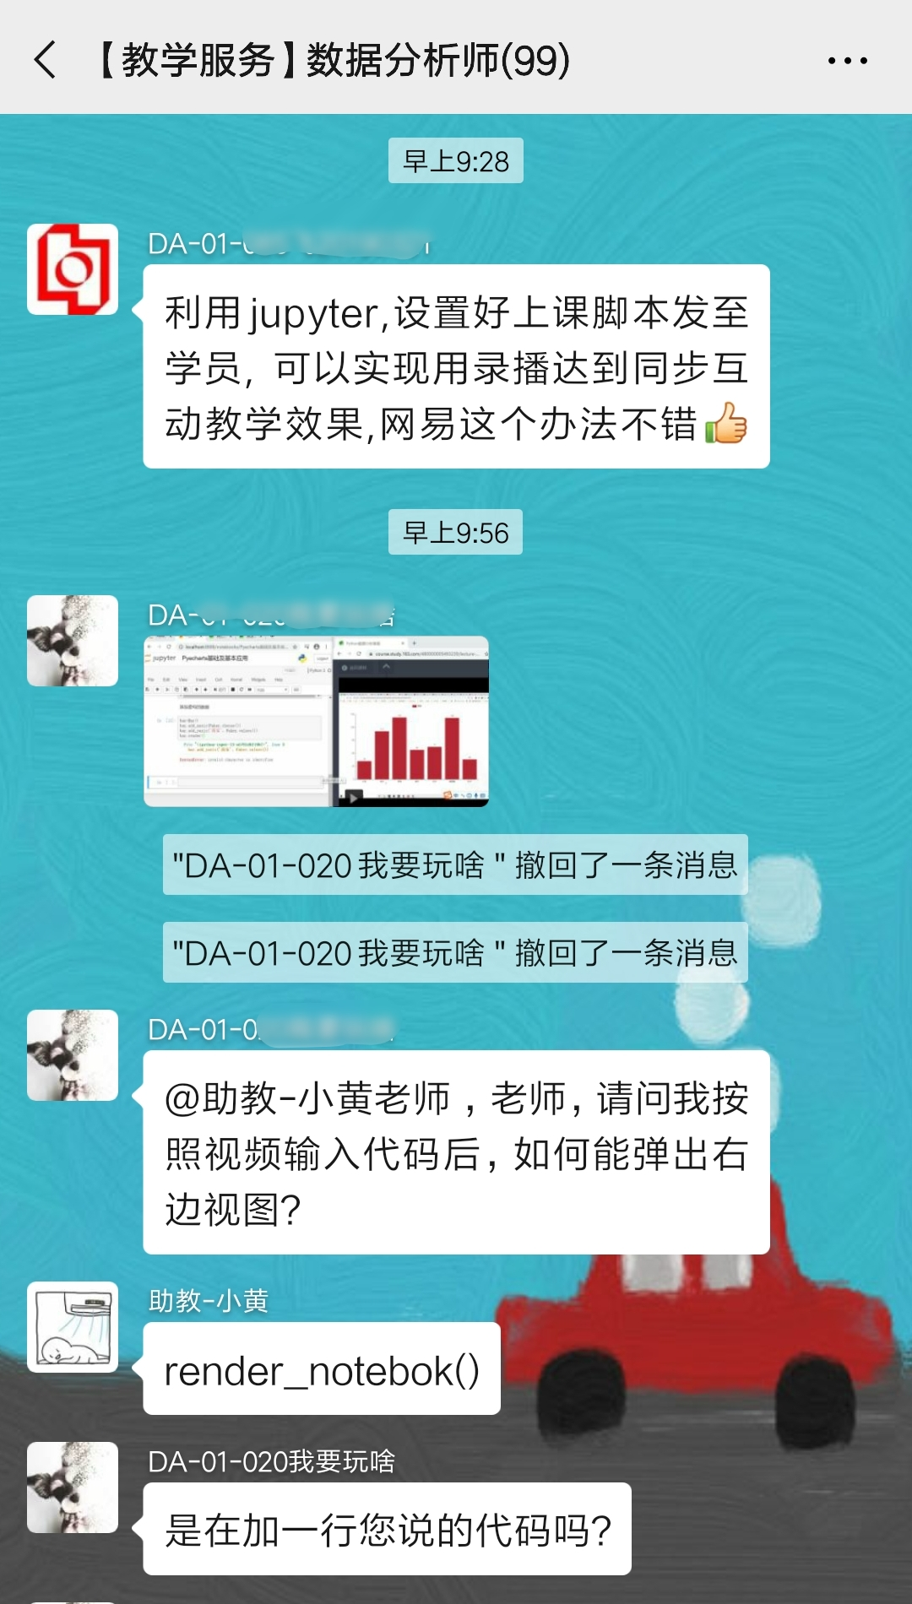

学员评价
Notes:
大数据运用很多，但地产方面基本是停滞的

Slide 36
最新优惠动态
原价
7800
这个码你得扫
扫一扫 添加网易助教老师
领取大额限时优惠
元
Notes:
大数据运用很多，但地产方面基本是停滞的

Slide 37
最新优惠动态
当前价格
4500
这个码你得扫
扫一扫 添加网易助教老师
领取大额限时优惠
元
Notes:
大数据运用很多，但地产方面基本是停滞的

Slide 38
最新优惠动态
【学完水平】可胜任专业数据分析师岗位
【课程时长】学习3个月，一年有效，缓存到APP可永久观看
【报名支持】可用花呗或信用卡，最高支持12期分期
【服务支持】专属学员群，班主任+助教+讲师 24小时实时答疑
【就业支持】提供简历修改、就业咨询，优秀学员网易内推服务
课程原价￥7800元，特惠价￥4500元
【课程涨价还剩3小时】
今晚，放出5张面值200元的抵扣券
最终实付价￥4300元
数量有限，先到先得！
使用截止时间：今天 23:59
这个码你得扫
扫一扫 添加网易助教老师
领取大额限时优惠
Notes:
大数据运用很多，但地产方面基本是停滞的

Slide 39
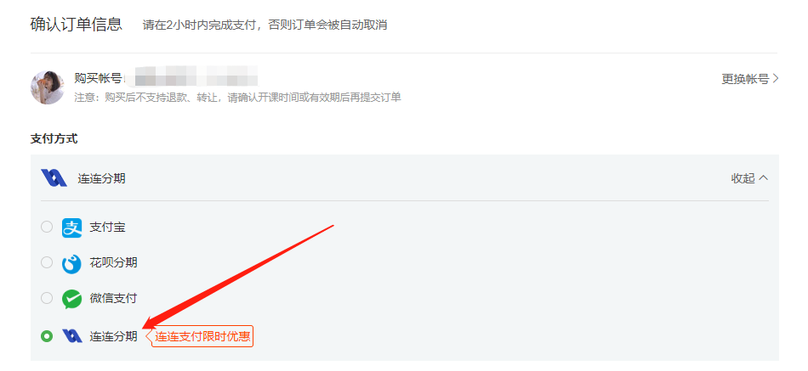
最新优惠动态
支持分期
3期 6期 最高12期
还有5张免息券名额等你领！
这个码你得扫
扫一扫 添加网易助教老师
领取大额限时优惠
Notes:
大数据运用很多，但地产方面基本是停滞的

Slide 40
如何实现快速成长？
1、看看自己还缺少哪些能力 → 只会Excel或者Python基础?
2、做好学习规划，坚持努力学习 → 实现快速成长！
找到最短路径！！！
基础的层面的分析思路：精挑细选的Python进阶和算法课程
数据库 – 关系型和非关系型数据库
算法（机器学习方向）- LR DT RF Kmean的类库的使用和源码解析
大数据专题 - 基于SKlearn和可视化组件的大数据实战案例

Slide 41
你还能为学习找哪些借口？
课程有效期短->可低价续班
现在很忙，没时间上课->所有直播均生成录播
怕自己学不会，坚持不下来->班级群共同监督
没钱->可分期
学完之后用不上->工作可用的真实项目训练

Slide 42
最新优惠动态
【学完水平】可胜任专业数据分析师岗位
【课程时长】学习3个月，一年有效，缓存到APP可永久观看
【报名支持】可用花呗或信用卡，最高支持12期分期
【服务支持】专属学员群，班主任+助教+讲师 24小时实时答疑
【就业支持】提供简历修改、就业咨询，优秀学员网易内推服务
课程原价￥7800元，特惠价￥4500元
【课程涨价还剩3小时】
今晚，放出5张面值200元的抵扣券
最终实付价￥4300元
数量有限，先到先得！
使用截止时间：今天 23:59
这个码你得扫
扫一扫 添加网易助教老师
领取大额限时优惠
Notes:
大数据运用很多，但地产方面基本是停滞的

Slide 43
最新优惠动态
支持分期
3期 6期 最高12期
还有5张免息券名额等你领！
这个码你得扫
扫一扫 添加网易助教老师
领取大额限时优惠
Notes:
大数据运用很多，但地产方面基本是停滞的

Slide 44
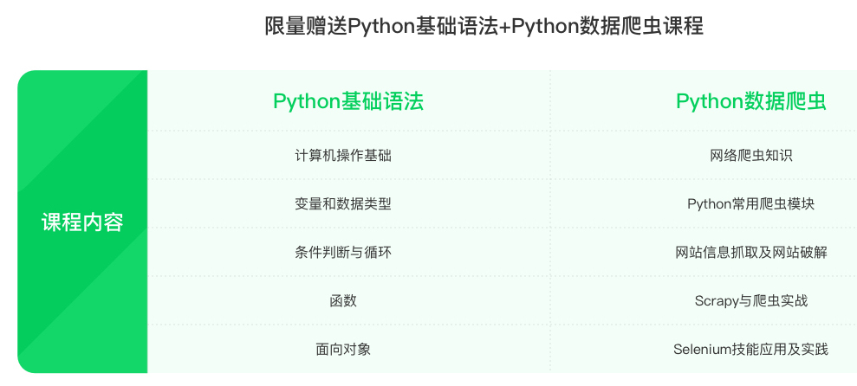
内容夯实：Python基础+爬虫
今日限量课程福利 报名即享
扫一扫 添加网易助教老师
领取大额限时优惠
Notes:
大数据运用很多，但地产方面基本是停滞的

Slide 45

内容夯实：Python专属教材
福利第二重
讲义*2
笔记本*1
Sublimetext常用快捷键鼠标垫*1
Python常用函数扑克*1
报名即送108元实物礼包！
课程涨价还剩3小时！
扫一扫 添加网易助教老师
领取大额限时优惠
Notes:
大数据运用很多，但地产方面基本是停滞的

Slide 46
最新优惠动态
【学完水平】可胜任专业数据分析师岗位
【课程时长】学习3个月，一年有效，缓存到APP可永久观看
【报名支持】可用花呗或信用卡，最高支持12期分期
【服务支持】专属学员群，班主任+助教+讲师 24小时实时答疑
【就业支持】提供简历修改、就业咨询，优秀学员网易内推服务
课程原价￥7800元，特惠价￥4500元
【课程涨价还剩3小时】
今晚，放出5张面值200元的抵扣券
最终实付价￥4300元
数量有限，先到先得！
使用截止时间：今天 23:59
这个码你得扫
扫一扫 添加网易助教老师
领取大额限时优惠
Notes:
大数据运用很多，但地产方面基本是停滞的

Slide 47
最新优惠动态
支持分期
3期 6期 最高12期
还有5张免息券名额等你领！
这个码你得扫
扫一扫 添加网易助教老师
领取大额限时优惠
Notes:
大数据运用很多，但地产方面基本是停滞的

Slide 48
谢谢观看

